Slide 1
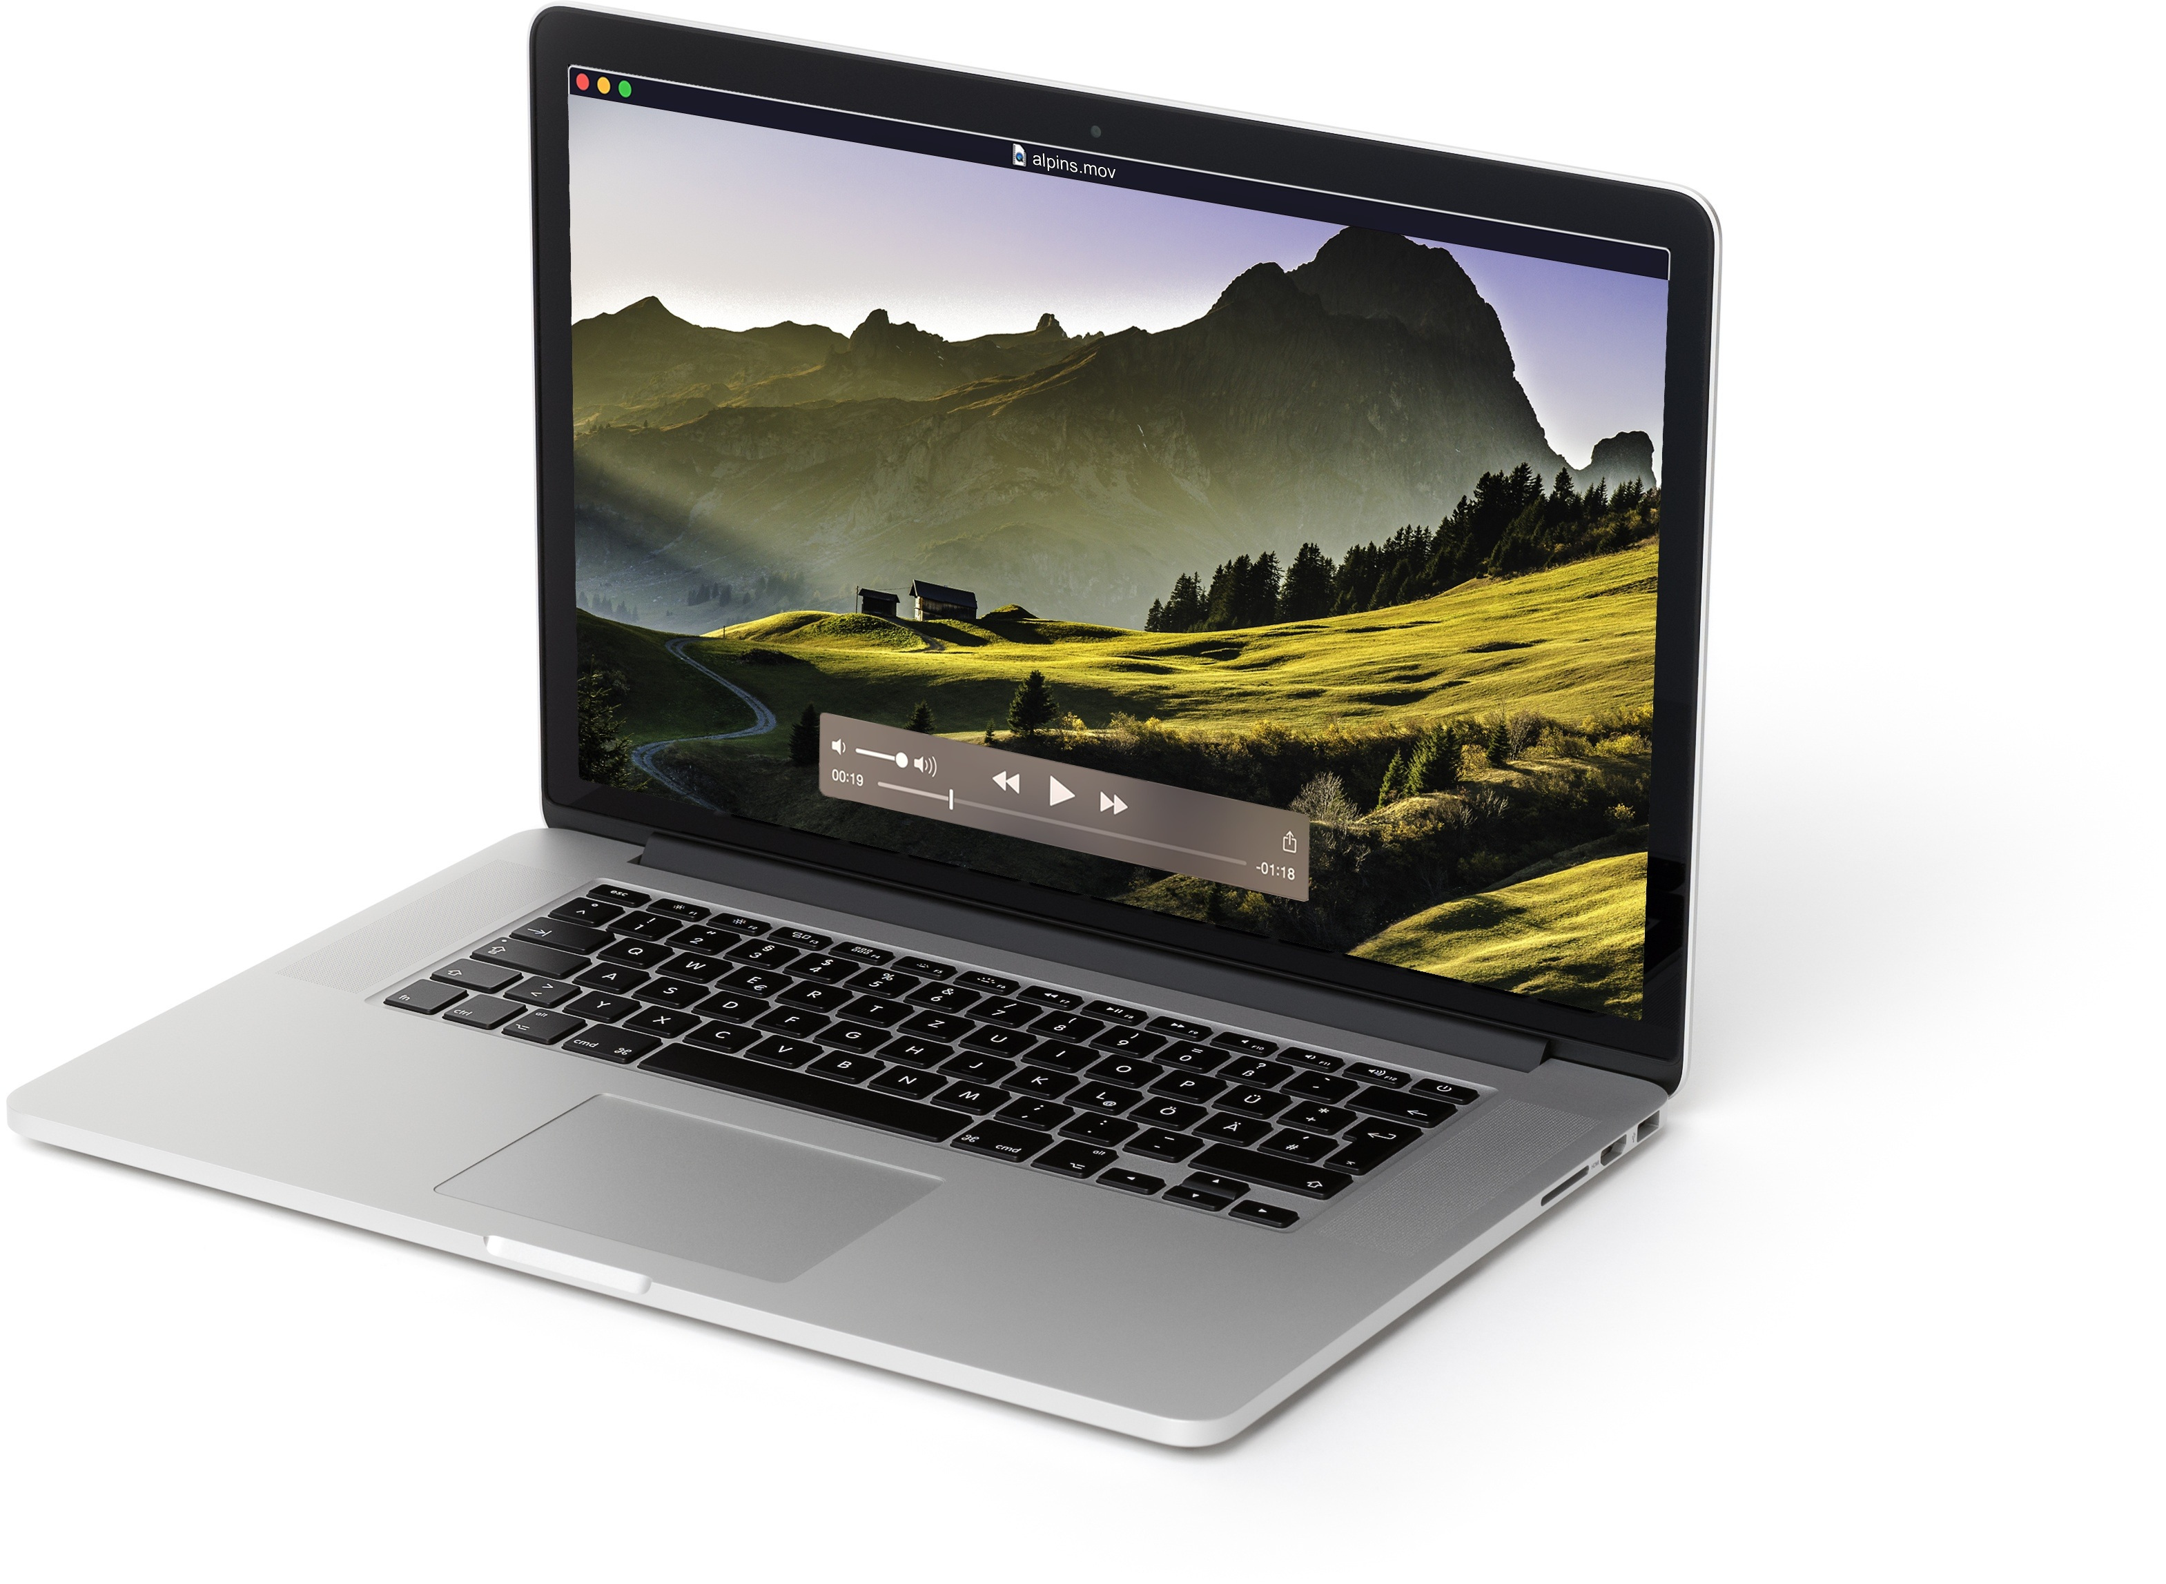


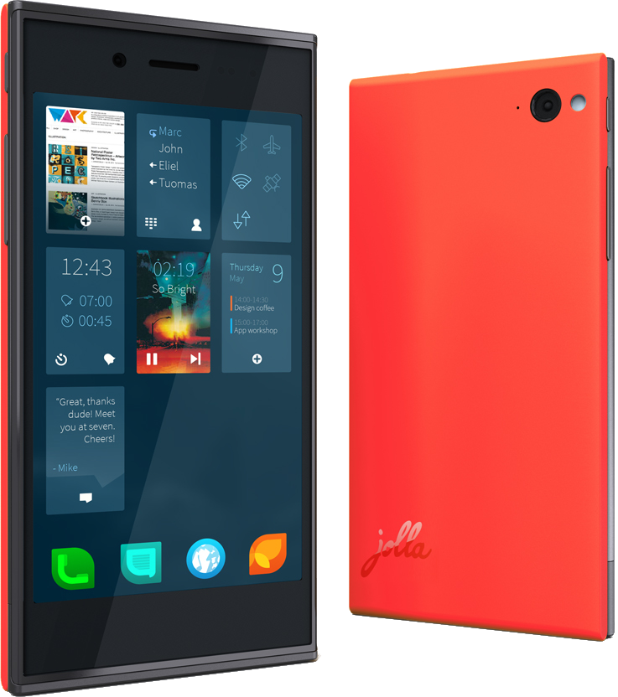

HTTP-Anfrage
Firefox
Webbrowser
HTTP-Antwort
HTTP-Anfrage
HTTP-Antwort
Apache
Webserver
MariaDB (ehemals MySQL)
Chrome Mobile

